Slide 1

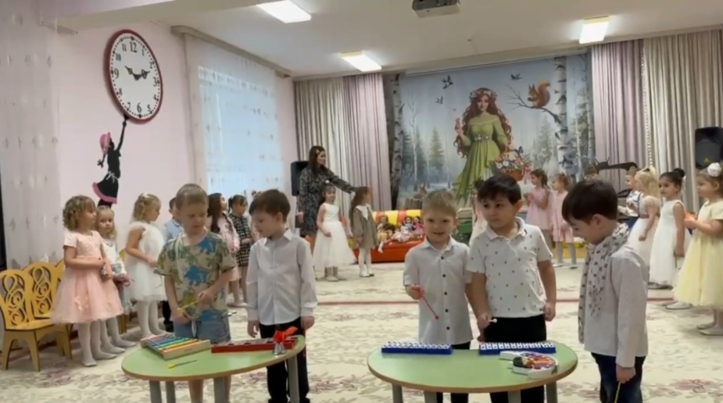
Звуки детства: путешествие по миру музыкальных инструментов
Музыка формирует личность

Slide 2

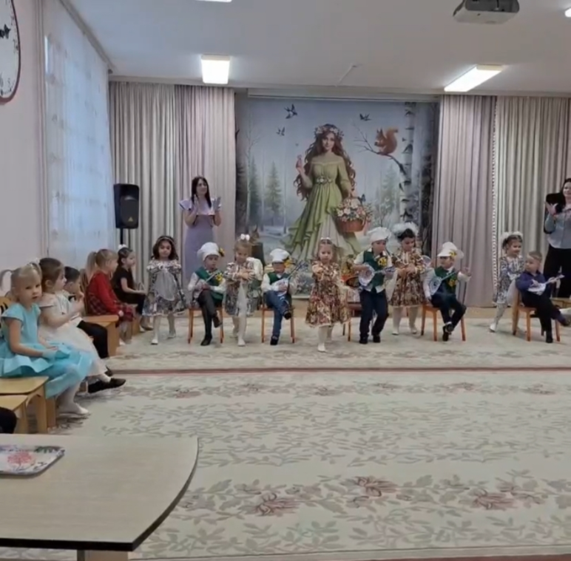
Зачем детям музыка: цели программы и ожидаемые результаты
Музыкальные инструменты развивают слух, моторику и воображение, пробуждая интерес к творчеству.

Slide 3

Семейства инструментов: струны, духовые, ударные, клавишные
Четыре семейства звуков
Дыхание рождает мелодию
Ритм — сердце музыки
Клавиши объединяют миры
Струны звучат при колебаниях, извлекаемых смычком, щипком или ударом; тембр зависит от длины, толщины и материала струны, корпуса и приёмов игры музыканта.
Духовые делятся на деревянные и медные; звук возникает от столба воздуха, управляемого губами и клапанами, что формирует тембр, высоту и выразительные возможности.
Ударные дают пульс и фактуру: мембранофоны и идиофоны создают акценты, узоры и динамику, формируя чувство ритма и координацию у юных музыкантов.
Клавишные сочетают механику и выразительность: молоточки или электроника запускают звук, позволяя играть мелодию, гармонию и аккомпанемент одновременно.

Slide 4






Как музыка формирует личность: внимание, эмоции, самовыражение
Музыка раскрывает
Знакомство детей с инструментами укрепляет внимание, развивает эмоциональный интеллект и воображение. Игровые задания и ансамбли учат слушать друг друга, брать ответственность и выражать себя через звук. Музыка формирует устойчивую мотивацию и уверенность в себе.
Ритм тренирует внимание и память
Совместное музицирование учит эмпатии
Импровизация развивает самовыражение
Слуховое восприятие формирует вкус

Slide 5


Интерактив в действии: слушаем, играем, сочиняем, делимся
Дети учатся музыке через игру, эксперимент и сотрудничество
Интерактивные задания развивают слух, ритм и уверенность в себе у детей
От прослушивания до сочинения: каждый шаг программы помогает детям раскрыть творческий потенциал

Slide 6
Практики для школы и дома: мини-оркестры и звуковые эксперименты
Организуйте мини-оркестры из простых инструментов и бытовых предметов: дети учатся слушать друг друга, держать ритм, импровизировать и понимать роль каждой партии.
Создавайте звуковые лаборатории: исследуйте тембр, громкость и длительность, записывайте результаты, сравнивайте материалы и формы, формируя исследовательское мышление.
Чередуйте игровые занятия и короткие концерты для родителей: это укрепляет мотивацию, развивает сценическую уверенность и культуру совместного выступления у детей.
Используйте карточки команд дирижёра, простые партитуры-символы и цветовые коды: так дети быстрее осваивают структуру музыки и навыки координации в группе.

Slide 7

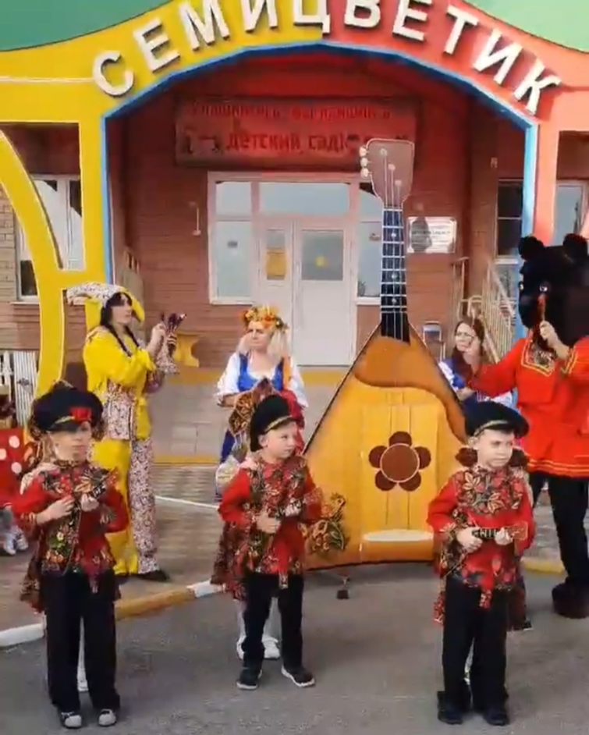
Первый шаг к музыке: сделаем обучение доступным и вдохновляющим
Интерактивная программа открывает детям мир разнообразных музыкальных инструментов, развивая слух, ритм и воображение. Через игру и исследование они учатся слушать, творить и понимать музыку как язык чувств и идей.

